Slide 1
哈尔滨工程大学理学院
矩阵论教学团队
Department of Mathematics, College of Sciences

Slide 2




课 程 要 求
作业要求
书后要求的习题,主动自觉做,抽查和不定时收取
使用教材
《 矩阵论教程》国防工业出版社 2012
其他辅导类参考书（自选）
矩阵论网站
http://matrix.hrbeu.edu.cn/

Slide 3

第五章 矩阵分解
1
矩阵的三角分解
2
矩阵的满秩分解
3
矩阵的UR分解
3
4
方阵的若当分解
5
矩阵的奇异值分解
6
单纯矩阵的谱分解
授课预计
(8学时)

Slide 4


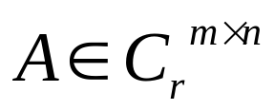
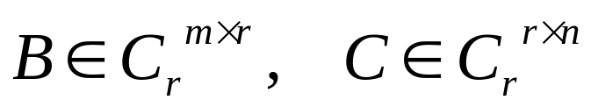


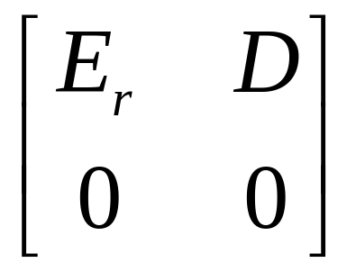


§5.2
矩阵的满秩分解
  我们知道进行矩阵分解往往是为了提高计算效率,下面我们将给出另一种矩阵的分解。
定义1 设 ，若存在
使得： ，则称 为矩阵
的满秩分解
证明：假设矩阵 的前 个列向量是线性无关的，
对矩阵 只实施行初等变换可以将其化成

Slide 5
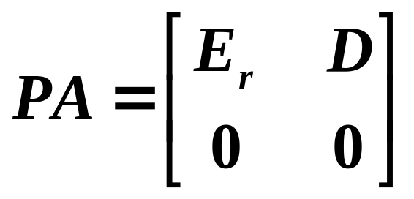
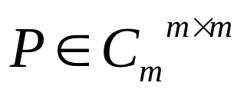
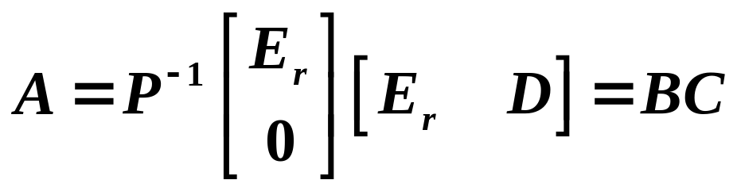
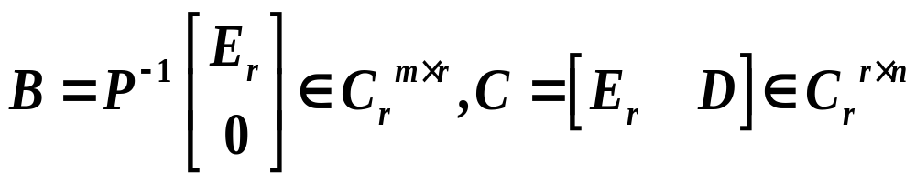
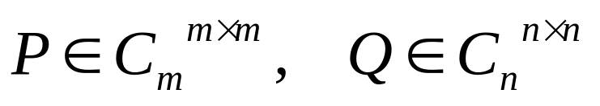
即存在 使得
于是有
其中
如果 的前 列线性相关，那么只需对 作列变换使得前 个列是线性无关的。然后重复上面的过程即可。这样存在

Slide 6
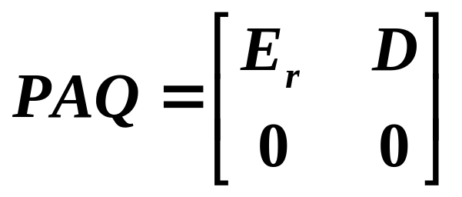
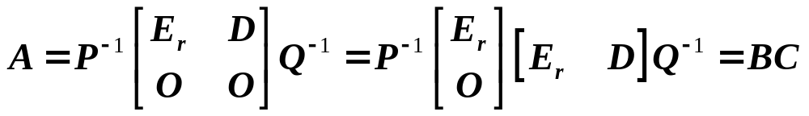
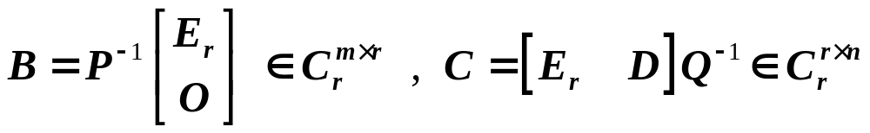
且满足
从而：
其中

Slide 7
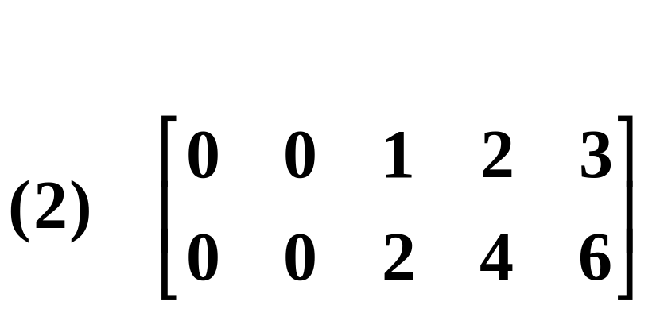
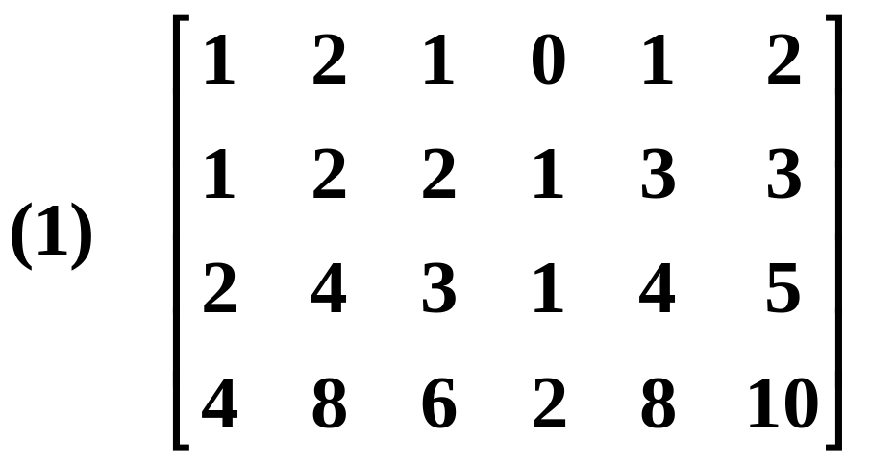
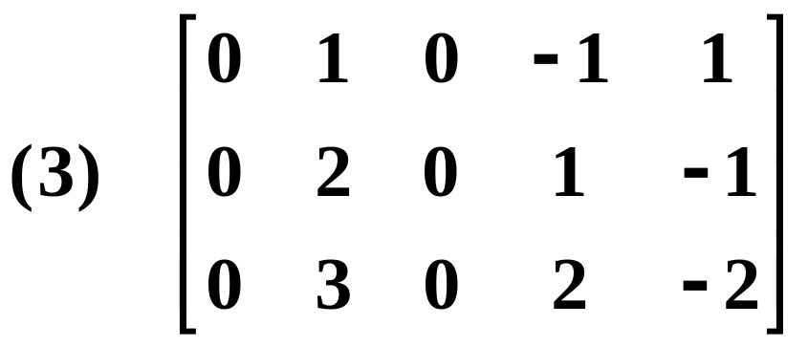

例 1. 分别求下面三个矩阵的满秩分解

Slide 8
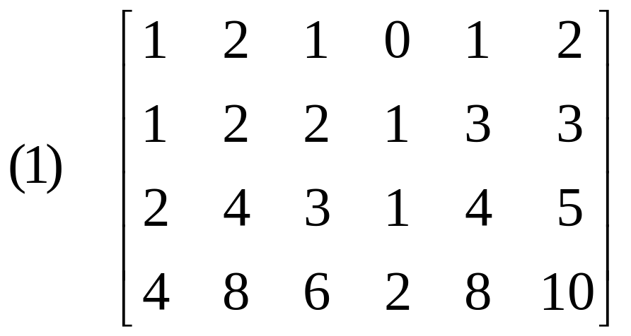
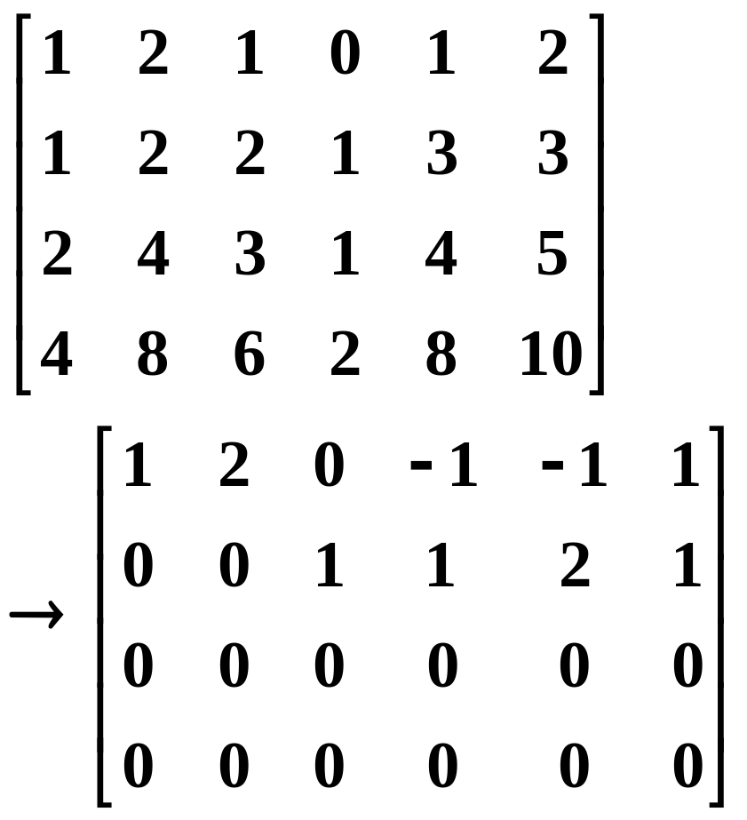
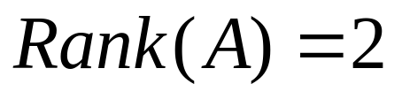
解:（1）对此矩阵只实施行变换可以得到
由此可知
且该矩阵第一列，第三列是线性无关的。选取

Slide 9
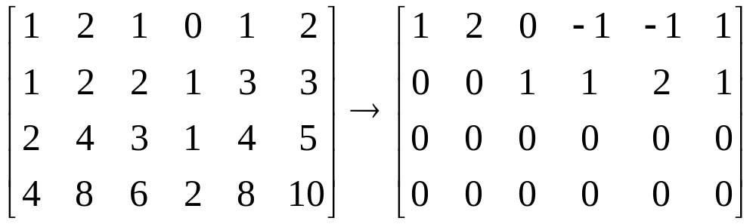
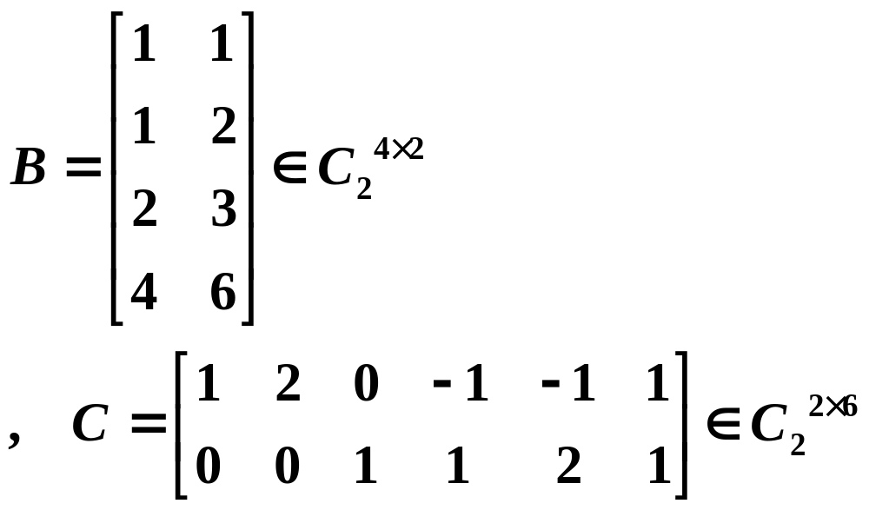

Slide 10
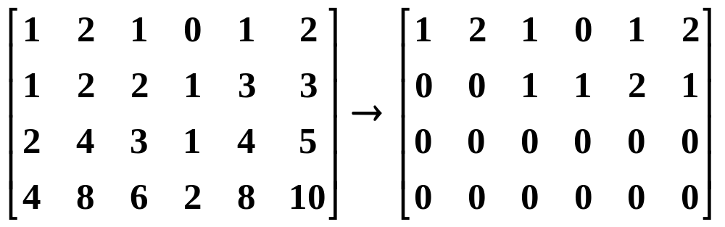
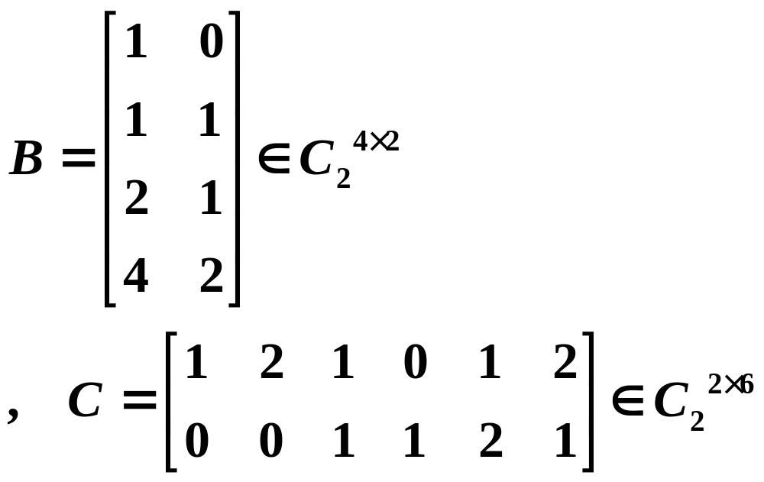
同样，我们也可以选取

Slide 11
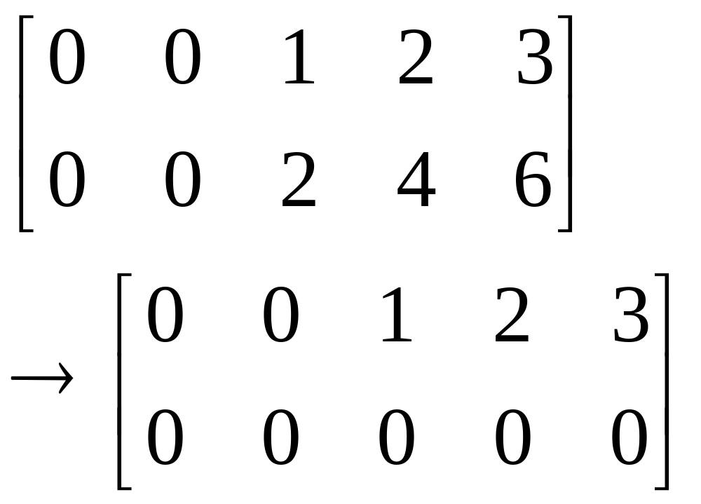
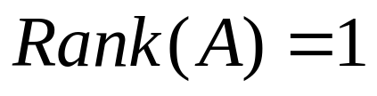
解: （2）对此矩阵只实施行变换可以得到
所以 ，且此矩阵的第三，第四，第五列任意一列都是线性无关的，所以选取哪一列构成列满秩矩阵均可以。

Slide 12
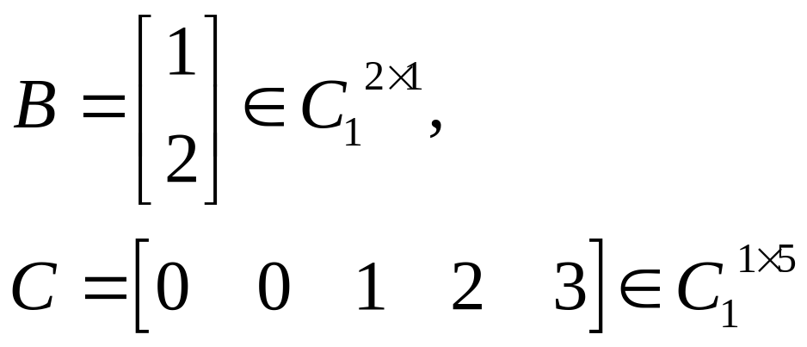
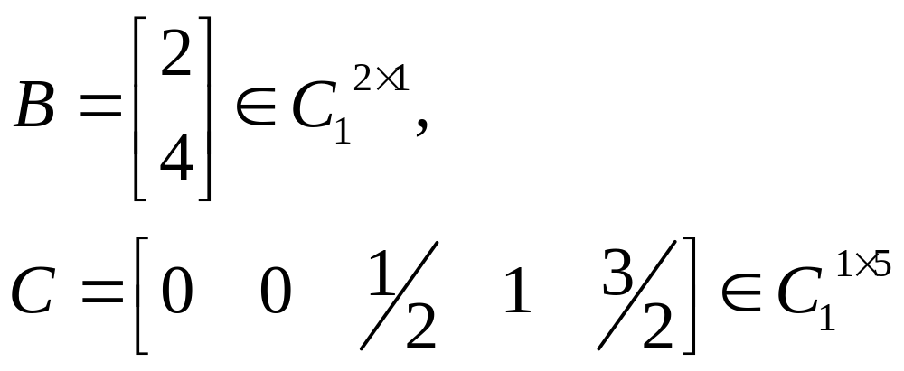
选取
也可以选取

Slide 13
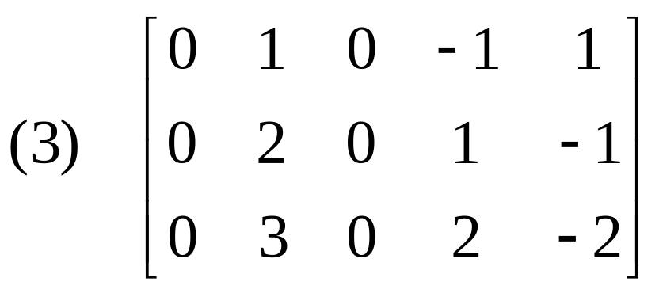
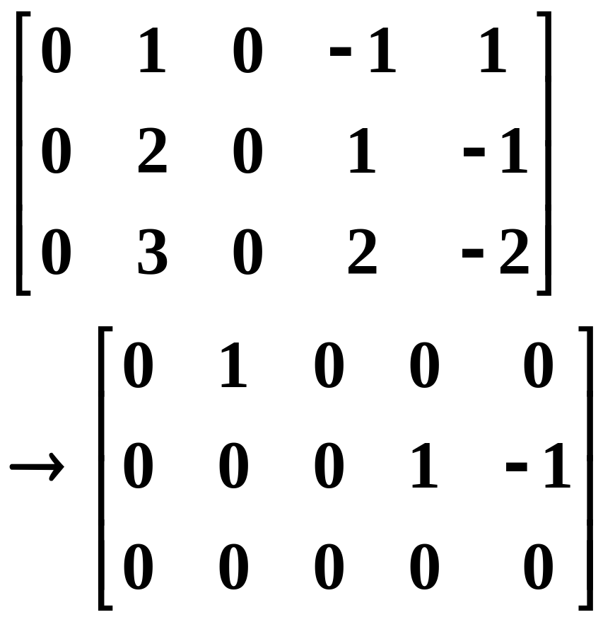
解：（3）对此矩阵只实施行变换可以得到
所以 ，
且容易看出此矩阵的
第二列和第四列是线
性无关的，选取

Slide 14
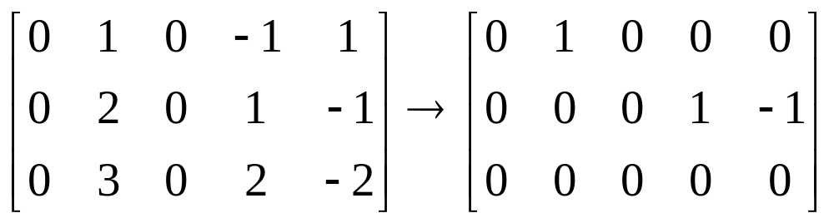
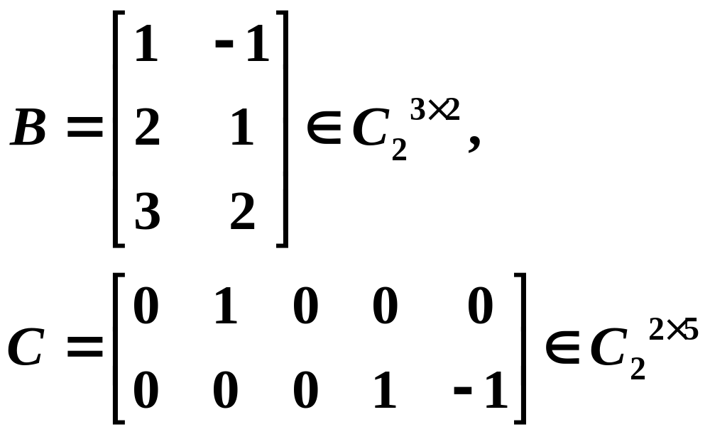


Slide 15

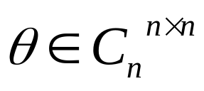
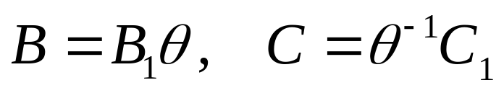
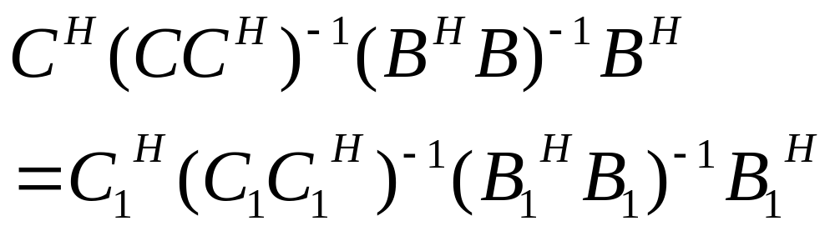
由上述例子可以看出矩阵的满秩分解形式并不唯一。一般地我们选取阶梯型矩阵主元所在的列对应的列向量构成列满秩矩阵，将阶梯型矩阵全为零的行去掉后即可构成行满秩矩阵。但是不同的分解形式之间有如下联系：
定理2 如果 均为矩阵 的满秩分解，
那么
（1） 存在矩阵 满足
（2）

Slide 16


Bye
Good

